Slide 1
Портфолио учителя математики
Школа «Веста»
г. Черноголовка
2011 г.

Slide 2

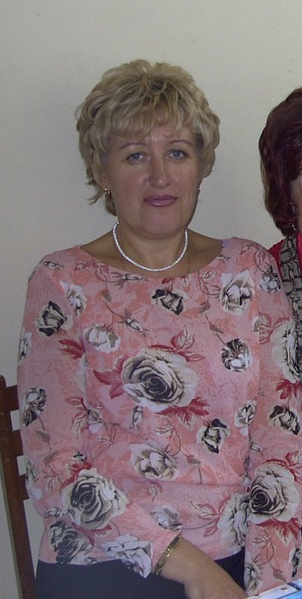
Могильникова
Галина Ивановна
Учитель математики

Slide 3
Моё педагогическое кредо:
Учить не мыслям, а мыслить»
Иммануил Кант

Slide 4
Цели и задачи педагога :
Создание условий для развития способности ребёнка к самоопределению в направлениях и средствах самообразования через развитие их творческих и индивидуальных возможностей.
Формирование личности, умеющей применять свои знания на практике, самосовершенствоваться в процессе деятельности.
Формирование у учащихся потребности к самопознанию, саморазвитию, самореализации; опыта деятельностного постижения окружающей действительности, опыта открытий, навыков исследовательской деятельности; основ научных знаний по математике и ИКТ; научного мировоззрения и познавательных интересов.

Slide 5
Содержание:
Раздел 1. Общие сведения об учителе
Раздел 2. Результаты педагогической деятельности
Раздел 3. Научно-методическая деятельность
Раздел 4. Учебно-материальная база
Раздел 5. Контрольно-измерительные материалы

Slide 6
Резюме:
Ф.И.О. Могильникова Галина
Ивановна
Образование высшее
Место работы МОУ СОШ
«Веста» г. Черноголовка
Должность учитель
математики
Квалификация учитель
1 категории
Стаж работы 23 года
E-mail mgi-08@mail.ru

Slide 7
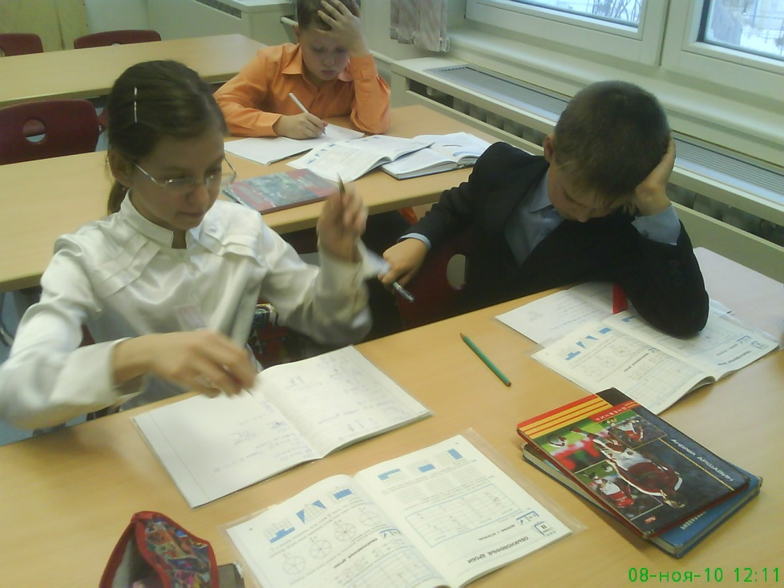
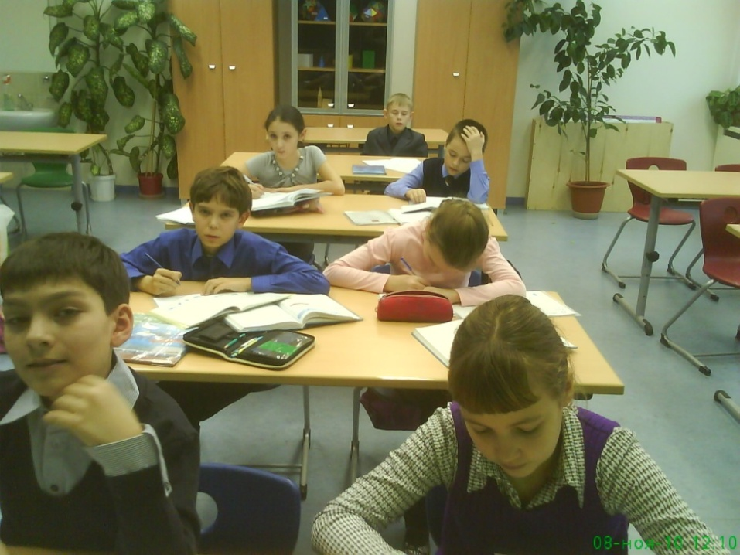
Результаты педагогической деятельности

Slide 8
Мониторинг итоговых оценок

Slide 9
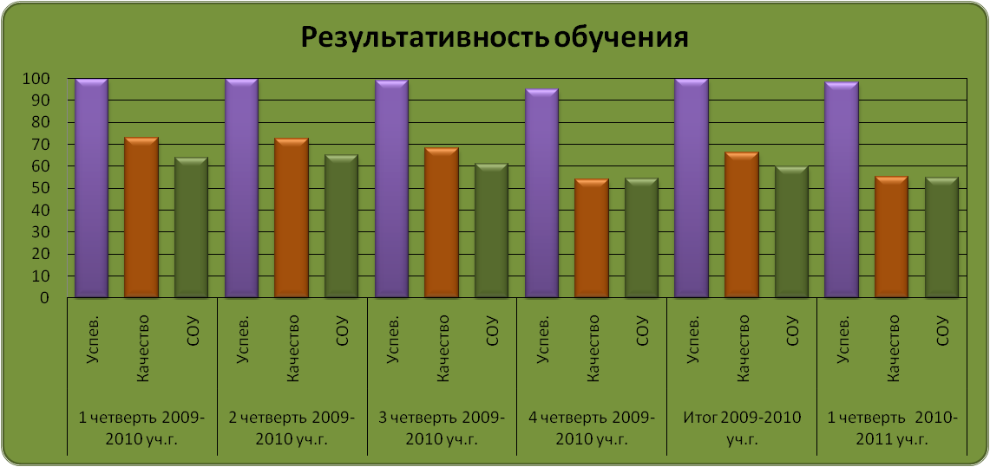
Мониторинг результативности обучения

Slide 10
Научно-методическая деятельность
выступление на заседании школьного МО: «Технология разноуровневого обучения как один из факторов повышения самостоятельной активности учащихся»;
разработаны рабочие программы по математике - 5 класс, по алгебре и геометрии - 9 класс;
программа элективного курса по математике «решение текстовых задач» - 9 класс;

Slide 11
Разработана программа элективного курса по геометрии «Многогранники» - 11 класс;
проведение недели математики;
проведен открытый урок в 6 классе по теме «Координатная плоскость» в рамках недели математики, информатики и физики;
участие учащихся в городской, районной олимпиадах», «Кенгуру».

Slide 12
Учебно-материальная база по предмету
Комплекты таблиц по математике для 5-6 классов, по геометрии для 7-9 классов.
Компьютер, мультимедийный проектор.
Электронные пособия по математике для 11 класса по подготовке к ЕГЭ.
Электронные пособия по математике для 9 класса по подготовке к ГИА.
Дидактические материалы для 5-9 классов.

Slide 13
Контрольно-измерительные материалы
Контрольные работы
Самостоятельные работы
Тесты

Slide 14
Наука вовсе не трудна и не тяжела, она, напротив, имеет свое обаяние для каждого человеческого ума, - обаяние точности, полноты и системы. Хочешь наукой воспитать ученика, люби свою науку и знай её, и ученики полюбят и тебя, и науку, и ты воспитаешь их; но ежели ты сам не любишь её, то сколько бы ты ни заставлял учить, наука не произведёт воспитательного влияния.
Лев Толстой

Slide 15
Чтобы быть хорошим преподавателем,
нужно любить то,
что преподаешь,
и любить тех,
кому преподаешь.
Василий Ключевский

